Slide 1

Workflow Builder для библиотеки Brahma.FSharp
Автор: Васенина Анна Игоревна, 243 группа
Научный руководитель: Григорьев Семён Вячеславович
Санкт-Петербургский государственный университет
Кафедра системного программирования
17 октября 2017 года

Slide 2
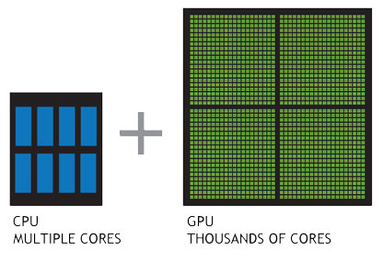
Введение
GPGPU (General-purpose computing for graphics processing units, неспециализированные вычисления на графических процессорах) — вычисление неграфических данных на графических процессорах
GPU и CPU (источник:
http://www.nvidia.ru/object/gpu-computing-ru.html)

Slide 3
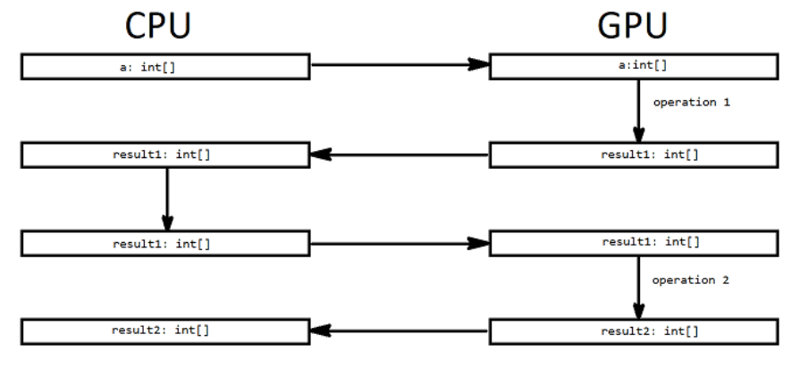
Обзор
Brahma.Fsharp -библиотека на F# для интеграции GPGPU-вычислений по технологии OpenCL.
Используемые технологии:
Computation expressions
Монада reader

Slide 4
Цель и задачи
Задачи:
Спрятать передачу контекста
Выполнять операции на GPU последовательно
Целью работы является создание модуля gpu{..} для библиотеки Brahma.FSharp, выполняющего поставленные задачи, и конструктора таких модулей для разных контекстов.

Slide 5
Решение
type ReaderM<’context, ‘out> = ‘context -> ‘out
val run: ‘a -> ReaderM<’a,’b> -> ‘b
val constant: ‘c -> ‘a ->‘c
bind оборачивает в контекст, выполняет действие, разворачивает из контекста обратно

Slide 6
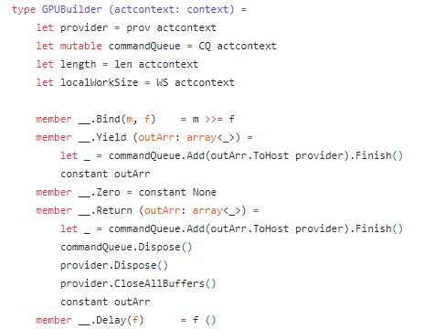
Решение

Slide 7
Результаты
Реализована возможность выполнения последовательных операций на GPU
Внутри модуля gpu{..} производится работа с заранее определенным контекстом вида (ComputeProvider * CommandQueue * int * int). Работать с функциями получающими такой контекст последним из аргументов можно без указания контекста
Проведено тестирование в системе NUnit

